Slide 1
Bài 58: Luyện tập chung ( Tiết 2 – Trang 53)

Slide 2
1
Đặt tính rồi tính.
9 362 : 9
1 214 x 6
2 790 : 3
912 x 7
Làm vở

Slide 3
1
Đặt tính rồi tính.
9 362 : 9
1 214 x 6
2 790 : 3
912 x 7
9 362
1 214
2 790
3
912
9
x
x
0 3
6
09
930
7
1 040
36
00
6384
7 284
0
02
2

Slide 4
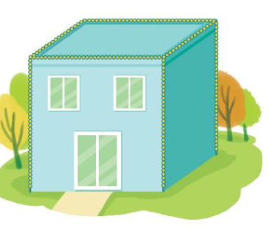
2
Số
?
Ở khu vui chơi, bác Nam muốn gắn các dây đèn dọc theo mỗi cạnh của ngôi nhà dạng khối lập phương, trừ những cạnh sát mặt đất. Mỗi cạnh cần gắn một dây đèn dài 450 cm.
?
Làm vào SGK
8
a) Bác Nam cần gắn tất cả dây đèn.
?
3600
b) Tổng độ dài các dây đèn đó là xăng – ti – mét.
450 x 8 = 3600 (cm)

Slide 5
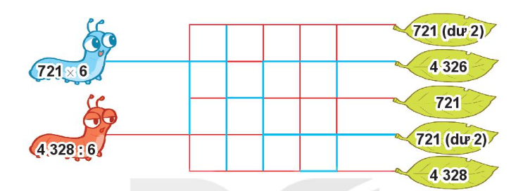
3
Mỗi chú sâu sẽ đi theo đường nào để đến chiếc lá là ngôi nhà của mình? Biết rằng mỗi chú sâu chỉ bò theo đường có màu trùng với màu của nó và sâu cũng chỉ bò đến chiếc lá ghi kết quả của phép tính trên mình chú sâu đó.

Slide 6
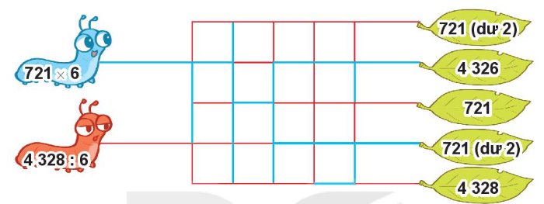
721
Các chú sâu đi theo đường sau:
x
6
43
6
2
4 328
6
1
2
2
7
1
0
8
2

Slide 7
4
Người khổng lồ nào nâng được nhiều ki – lô – gam nhất?
2612 (kg)
450 x 3 = 1350 ( kg)
1245 + 25 = 1270 (kg)

